Slide 1
A méhnyakrák elleni küzdelem világhete ALKALMÁBÓL- 2014 Január
Szerkesztette: dr Lázár Sarnyai Nóra

Slide 2
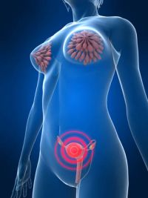

Slide 3
Fontos tudnivalók a méhnyakrákról
A HPV vírus (ami a méhnyakrákos megbetegedések több mint 99 százalékát okozza) nagyon gyakori és könnyen továbbadható. Az életük során akár egyszer is szexuális kapcsolatot létesítő nők 80 százaléka ki van téve HPV vírussal való megfertőződés lehetőségének. Bár a vírus legtöbb fajtája alacsony kockázatú és nem eredményez rákos megbetegedést, mégis számos rákkeltő, magas rizikójú fajtája méhnyakrákot okoz.
A vírus szexuális úton terjed, de nem csak a közösülés során fertőződhetünk meg. A nemi szerveket körülvevő bőrfelületek érintkezésekor is továbbadható a vírus.

Slide 4
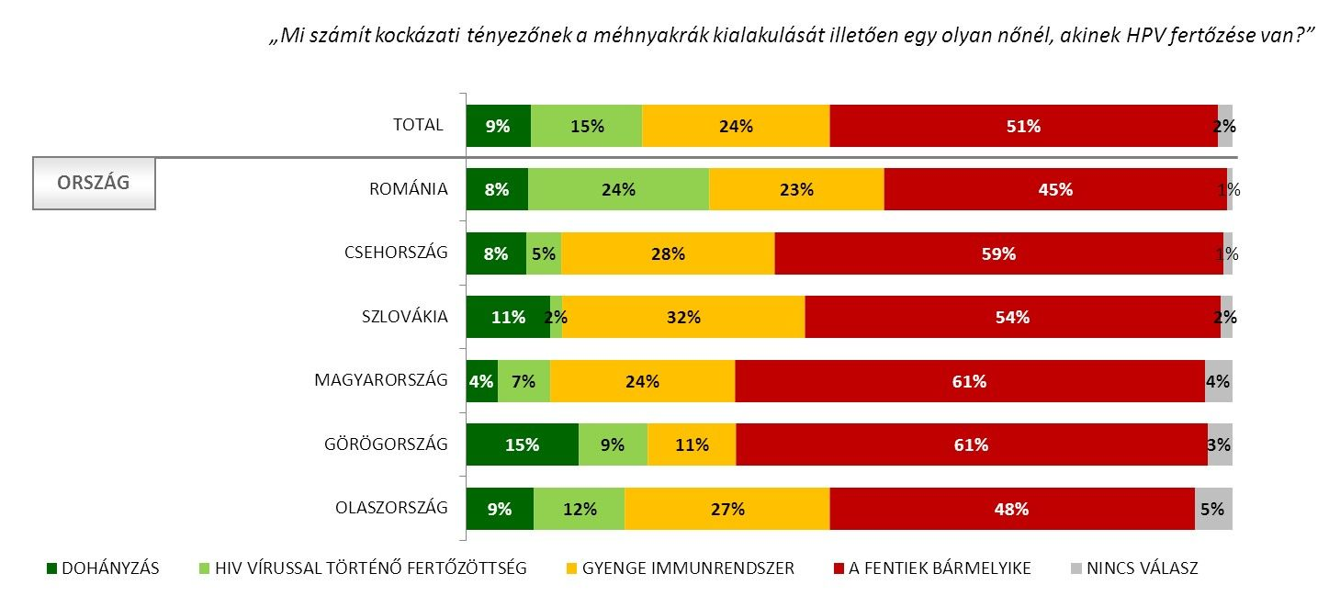

Slide 5
Fontos tudnivalók a méhnyakrákról
A méhnyakrák megelőzésének leghatékonyabb módja, ha a rákmegelőző állapotokat vagy a rák legkorábbi stádiumát idejében észreveszik és kezelik. A 0. stádiumban felfedezett méhnyakrák túlélési aránya a kezelés után 100%!

Slide 6
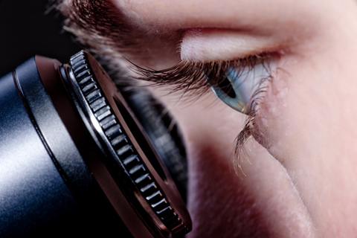

Slide 7
Fontos tudnivalók a méhnyakrákról
A méhnyakrák, illetve a megelőző állapotok korai felismerésének legfontosabb eszköze a citológiai vizsgálat (ezt nevezi az amerikai irodalom Pap-tesztnek, amely kifejlesztőjének, George Nicholas Papanicolaounak a nevéből adódik). Európában ezzel együtt alkalmazzák a méhnyak közvetlen, nagyítóval történő vizsgálatát, az ún. kolposzkópos vizsgálatot.
A citológiai (Papanicolaou)-vizsgálat során sejtmintát vesznek a méhnyak felszínéről. A mintát mikroszkóppal vizsgálják, amely fertőzések, gyulladás és daganat kimutatására alkalmas.
A gyakorlatban előfordulhatnak álnegatív esetek (a vizsgálat nem mutatja ki a daganatos sejteket). Az évenként ismételt vizsgálat csökkenti az álnegatív esetek számát, ezért fontos a szűrésen való rendszeres részvétel!

Slide 8
Fontos tudnivalók a méhnyakrákról
Mit tehet valaki annak érdekében, hogy a citológiai vizsgálat minél megbízhatóbb legyen?
Ne a menstruáció idejére kérjen előjegyzést.
Ne végezzen hüvelyöblítést a vizsgálat előtti 48 órában.
Ne éljen házaséletet a vizsgálat előtti 48 órában.
Ne használjon tampont, fogamzásgátló habot, zselét, hüvelykrémet vagy más hüvelyi gyógyszert a vizsgálat előtti 48 órában.

Slide 9
Fontos tudnivalók a méhnyakrákról
A fájdalommentes és mindössze 5-10 perces vizsgálat térítésmentes. Viszonylag egyszerű és rendkívül nagy hatásfokú, megbízható vizsgálóeljárásról van szó. Az e módszerrel rendszeresen évenként átszűrt nőkben a méhnyakrák előfordulása és a méhnyakrákos halálozás is drámai módon csökkent. Sajnos annak ellenére, hogy a szűrés ingyenes, a szűrendő korosztályba tartozó női népességnek csak mintegy fele vette és veszi azt igénybe.
Mint említettük, a citológiai vizsgálat a 18. életévtől vagy a nemi élet megkezdésének időpontjától évente ajánlott, összekötve a szokásos nőgyógyászati vizsgálattal. A vizsgálatok célszerűségével kapcsolatban felső korhatárt nem állapítanak meg, ezt a nő és kezelőorvosa együtt dönthetik el.

Slide 10
Hogyan véd a méhnyakrák elleni védőoltás?
A méhnyakrák elleni oltóanyag stimulálja a páciens immunrendszerét, ezáltal biztosítva védelmet a HPV fertőzéssel szemben. Ahogyan a legtöbb védőoltás, ez is arra törekszik, hogy védettséget adjon a fertőzéssel szemben anélkül, hogy át kellene esni a betegségen, illetve annak tüneteit. Ha már egyszer megkapta az oltást, akkor az immunrendszere felismeri a támadó vírusokat, és olyan antitesteket (=ellenanyagokat) állít elő, melyek megpróbálják elpusztítani vagy hatástalanítani a vírusokat. Ennek köszönhetően az immunrendszere hatékonyabban tud védekezni a méhnyakrák ellen. Mivel az oltás nem tartalmazza az összes rákkeltő HPV típust, így nem is nyújt védelmet az összes ellen, csakis a leggyakrabban rákot okozó típusok ellen.

Slide 11
Hogyan véd a méhnyakrák elleni védőoltás?
A védőoltás a rendszeres szűrővizsgálatok mellett további védelmet jelent Önnek a méhnyakrák ellen. Ha az oltás Önnek nem ajánlott, orvosa fel fogja hívni erre a figyelmét.
Habár az oltás védelemet nyújt a leggyakrabban előforduló, méhnyakrákot okozó HPV vírusokkal szemben, van néhány kevésbé gyakori HPV típus, mely szintén a betegség okozója lehet, és az oltóanyag nem nyújt ellene védelemet. Éppen ezért rendszeres szűrővizsgálat szükséges ahhoz, hogy észleljék a rák lehetséges korai jeleit a méhnyakon, és súlyosbodása előtt kezelni tudják.

Slide 12
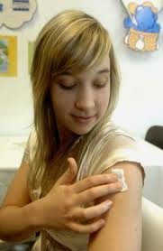
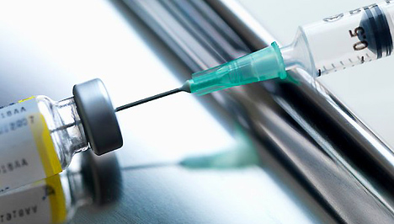

Slide 13
Hogyan oltathatja be magát?
Orvosa tanácsot ad Önnek arról, hogy a védőoltás alkalmazható-e Önnél. A védőoltás felvétele nagyon egyszerű módon történik, hat hónapon belül, három alkalommal a felkarba adott injekció formájában.

